Slide 1
CISC a RISC
Jak vznikaly složité soubory instrukcí (CISC)
    požadavky programátorů
    požadavky z vyšších programovacích jazyků
    snaha zachovat kompatibilitu
      přidat nové, ale nezrušit staré
    technologické možnosti
      počet tranzistorů bude prudce vzrůstat
Notes:
2

Slide 2
CISC a RISC
Negativní důsledky nárůstu počtu instrukcí
  každá nová instrukce vyžaduje nový mikroprogram
  příliš instrukcí = několikaúrovňový dekodér => zpomalení
  instrukce mají proměnlivý formát => složitý řadič
  větší počet různých typů adresace
Notes:
2

Slide 3
CISC a RISC
Výzkum četnosti použití jednotlivých instrukcí
  v 50% případů se používají pouze 3 instrukce
  v 75% případů se používá pouze 8 instrukcí
  četnost dalších instrukcí často dosahuje zlomku promile
Toto byly na konci 70-tých let hlavní impulsy pro RISC
RISC (Reduced Instruction Set Computer)
Intel rozšiřoval množinu instrukcí až do i486
  pak již kombinace obou architektur
Výrobce rozhoduje, zda CISC či RISC
  podle majoritních vlastností nebo použití procesoru
Notes:
2

Slide 4
Charakteristické znaky RISC
Minimální instrukční repertoár
Jednoduché způsoby adresace
Pevný formát instrukcí (většinou)
Vykonává instrukce v jednom strojovém cyklu (většinou)
Datové operace pouze nad registry
Styk s pamětí výlučně instrukcemi load/save
Zřetelná realizace instrukcí
Jednoduché instrukce
Obvodově řešený řadič
Velký počet pomocných registrů
Složité, dlouhé programy

Slide 5
Etapy vývoje RISC
1) 1957-1982 – experimentální stroje, IBM 801
2) 1982-1985 – první generace prakticky použitých strojů
3) Současnost – Mikrokontrolery PIC, Motorola, AVR
typičtí představitelé
  Alpha (Digital)
  PA-RISC (Hewlett-Packard)
  PowerPC (IBM + Motorola)
  MIPS (Silicon Graphics)
  SPARC (Sun Microsystems)

Slide 6
Charakteristické znaky CISC
Rozsáhlý instrukční repertoár
Komplikovanější adresace – více způsobů
Různé formáty instrukcí (1-3B)
Výkon instrukce netrvá vždy stejně dlouho
Styk s pamětí obstarává více instrukcí
Problematické řetězení instrukcí
Málo pomocných registrů
Složité instrukce
Mikroprogramový řadič
Delší doba výkonu instrukce
Jednoduché, krátké programy

Slide 7

Formát instrukce
Instrukce se skládá ze tří částí :
  1) operační znak (OZ) – definuje typ instrukce
  2) doplněk operačního znaku – podává doplňující informace
  (např. délka operandu, modifikace adresy apod.)
  3) adresní část – operandy nebo jejich adresy
Doplněk OZ či adresní část mohou chybět
  např. instrukce NOP (No Operation)

Slide 8
Instrukční sada
Soubor několika instrukcí daného procesoru
  základní instrukční sada
    každý procesor má jednu
    obsahuje základní instrukce
    schopna vykonat jakýkoliv program
  speciální (přídavné) instrukční sady
    přidávají několik instrukcí navíc z konkrétní oblasti
    urychlují zpracování programu z dané oblasti
    nejsou povinné
Příklady přídavných instrukčních sad
  MMX (pro multimediální instrukce)
  3DNow (AMD procesory, pro 3D grafiku)
  KNI (pro 3D aplikace)
  SSE (reakce Intelu na 3DNow, pro SIMD zpracování)
Nevýhoda přídavných instrukcí
  musí je umět používat programy a programátoři !!!
  nelze je využít u již napsaných programů

Slide 9
Typy instrukcí
aritmetické - ADD, INC, CPM, NEG, …
logické - AND, OR, XOR, …
bitové posuny a rotace - SHR, SHL, ROR, …
přesun dat - MOV, IN, OUT, PUSH, POP, …
řízení běhu programu - JMP, JCXZ, LOOP,…
řídící - INT, CLI, STI, …
Notes:
2

Slide 10
Flag registr
flagy = indikátory stavů
informace o stavu procesoru po poslední instrukci
některé instrukce ho naplňují a některé naopak čtou jeho stav a podle něj se řídí
  nastavují – např. aritmetické instrukce
  čtou - např. podmíněné skoky)

Slide 11

Flag registr
D – direction – určuje směr při hromadných přenosech
T – trap – umožňuje krokování
I – interrupt – zakazuje či povoluje programová přerušení
S – signum – znaménkový bit
Z – zero – zda je výsledek nula
H – half-carry – přenos mezi polovinou velikosti registru
O – overflow – přetečení registru
C – carry – přenos do vyššího řádu

Slide 12
Použité zkratky
BIU Bus Interface Unit
EU Execution Unit
AU Adress Unit
BU Bus Unit
IU Instruction Unit
FPU Floating Point Unit

Slide 13
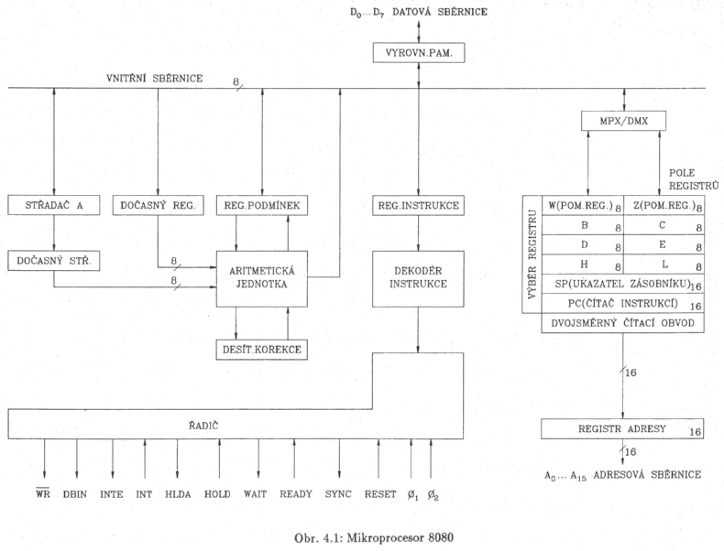
8080

Slide 14
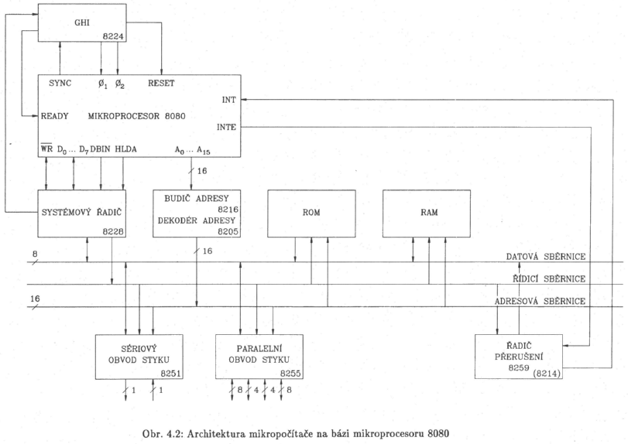
8080

Slide 15
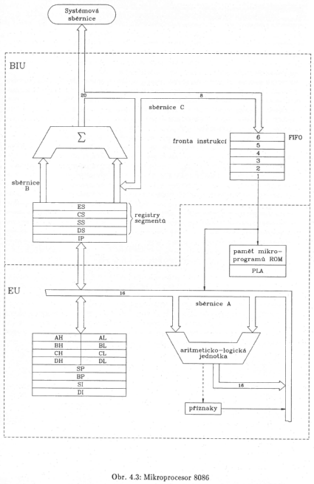
8086

Slide 16
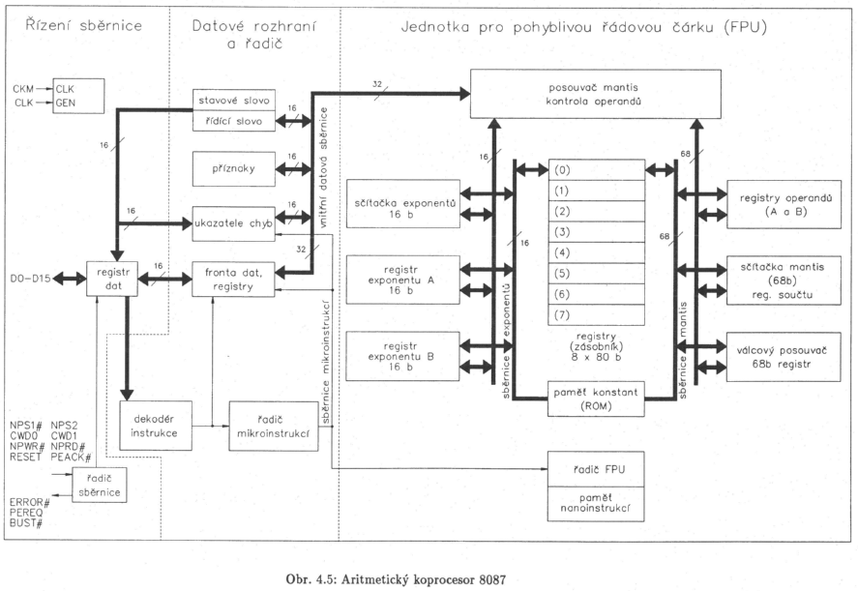
80286

Slide 17
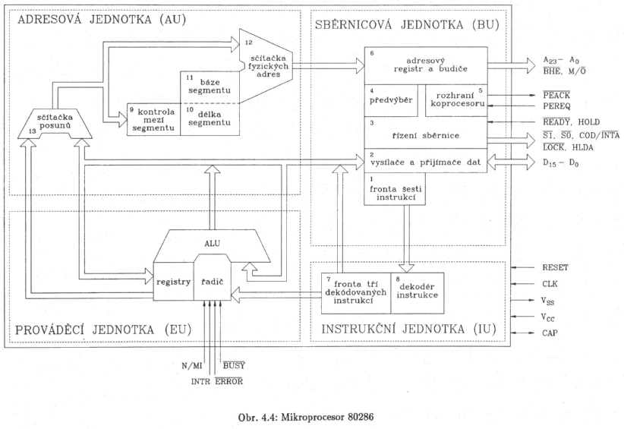
80386

Slide 18
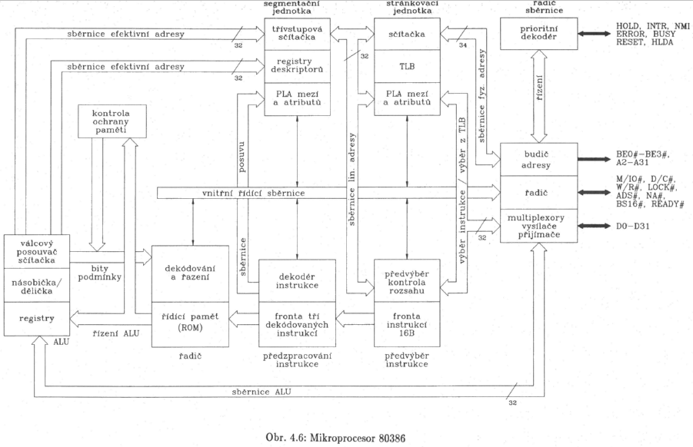
80486

Slide 19
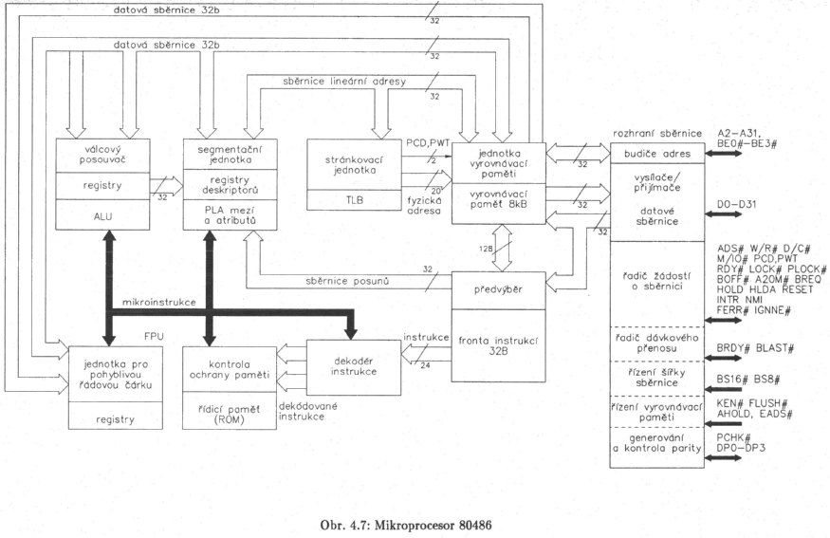
80486

